Slide 1
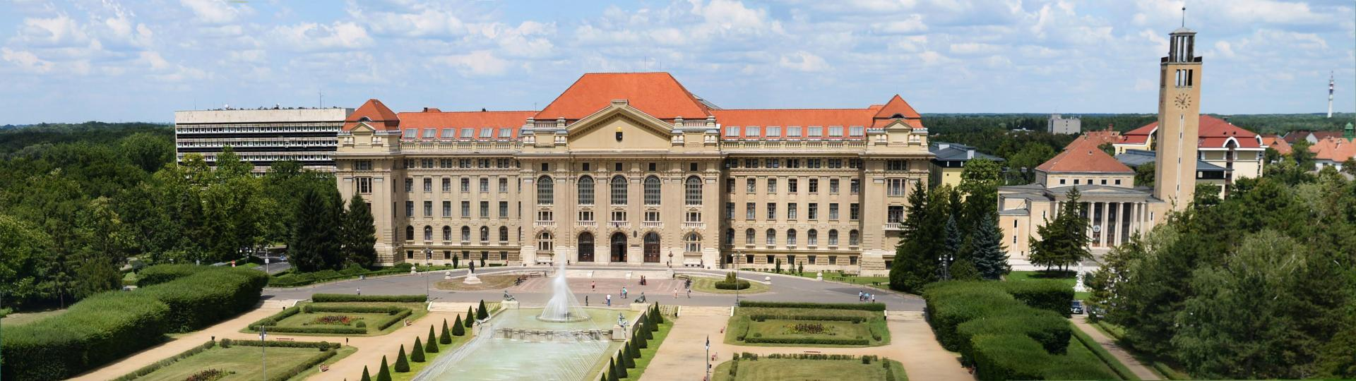
Kutatásalapú kémiatanítás:
Egy longitudinális vizsgálat első évének eredményei
Tóth Zoltán és Szalay Luca
MTA-ELTE Kutatásalapú Kémiatanítás Kutatócsoport

Slide 2
Kutatásalapú természettudomány-tanítás (IBSE)
Legalább egy részét a diákok saját maguk tervezik meg, értékelik, megvitatják azok eredményét
Előnyei
  Aktív tanulás
  Elősegíti a fogalmi megértést
  Fejleszti a magasabb rendű kognitív képességeket
  Növeli a motivációt
Hátrányai
  Rendezetlen tudást alakíthat ki
  Túlzott kognitív terhelést okozhat
  Időigényes
  Kevésbé tervezhető
  A tanárok egy része ódzkodik alkalmazásától
Sikeres megvalósítása csak lépésről lépésre haladva lehetséges

Slide 3
Előzmények
Ötlet: Hagyományos tanulókísérletek kutatásalapúvá alakítása – a kísérletek legalább egy lépését a tanulók csoportjainak kell megtervezni és megvitatni.
Megvalósítás: TÁMOP 4.1.2.B.2-13/1-2013-0007
Kutatási kérdések:
  Okoz-e szignifikáns változást a kísérlettervező képességben mindössze 2 ilyen kísérlettervezés?
  Okoz-e szignifikáns változást az egyéb feladatok megoldási képességében ez a beavatkozás?
Rövid beavatkozás: csak 5 tanítási óra (1. óra: előteszt, 5. óra: utóteszt)
2014/15. tanév
14-15 éves tanulók, 2 kémiaóra/hét
12 iskola, 15 tanár, 31 csoport, 660 tanuló

Slide 4
Előzmények: Eredmények
A kísérlettervezéses feladatok terén:
  Minden csoportban szignifikáns pozitív változás (a kontrollban is!).
  A kontroll csoporthoz képest nagyobb pozitív változás a kísérleti csoportban.
A EGYÉB (nem kísérlettervezéses) feladatok terén:
  Az alacsony teljesítményű csoport jobb eredményeket produkált az utóteszten az előteszthez képest.
  A magas teljesítményű csoport (különösen a fiúk) esetén rosszabb eredmények születtek az utóteszten, mint az előteszten, de még így is szignifikánsan jobb a kísérleti csoportban, mint a kontroll csoportban.
Szalay, L., Tóth, Z., An inquiry-based approach of traditional ’step-by-step’ experiments, Chemistry Education Research and Practice, 2016, 17, 923-961.

Slide 5
MTA Szakmódszertani pályázat 2016: Megvalósítható kutatásalapú kémiatanulás
Kutatási problémák:
  Milyen hatása lehet hosszú távon a kísérlettervezésnek?
  Hogyan tehetnénk hatékonyabbá?
  Hogyan tudnánk széles körben és rendszeresen alkalmazni?
Kutatási kérdések:
  Nőne-e a különbség a csoportok kísérlettervező képessége között egy hosszabb távú kutatás során?
  Változtat-e a tanulók attitűdjén és motiváltságán egy ilyen beavatkozás?
  Számít-e, hogy a tanulók ténylegesen elvégzik a megtervezett kísérleteket, vagy elég az elméletben való kísérlettervezés is?

Slide 6
A kutatócsoport és a kutatási módszer
Kutatócsoport:
  24 kémia tanár
  5 egyetemi oktató
  3 egyetemi hallgató (később csatlakoztak: TDK-sok, ill. szakdolgozók).
Kutatási módszer:
  4 tanév
  4 x 6 = 24 db tanulói feladatlap és tanári útmutató (tanévente 6 db)
  Előteszt: 2016 ősze; 4 utóteszt: minden tanév végén
    Kísérlettervező készség, egyéb ismeretek és tudás, attitűd
    A tesztkérdések a Bloom-taxonómia szerint strukturálva
    Az adatok statisztikai módszerekkel elemezve

Slide 7
A minta
18 gimnázium (6 vagy 8 osztályos)
31 osztály/tanulói csoport
883 hetedik osztályos tanuló (12-13 évesek)
A tanulók véletlenszerűen szétválogatva 3 csoportra:
  1. csoport: recept alapján végez kísérleteket (kontroll)
  2. csoport: recept alapján végez kísérleteket + elméletben tervez
  3. csoport: megtervezi és el is végzi ugyanazokat a kísérleteket
Az első utótesztet már csak 853 tanuló oldotta meg:
  1. csoport: 289 fő, 2. csoport: 277 fő, 3. csoport: 287 fő
Kontrollcsoport-illesztés (matched pairs design):
  Az előteszt eredménye és a tanuló neme alapján
  Csoportonként 209 fő

Slide 8
3.3 kutatási módszer – a modell
III.4. Kutatási modell a 2016/2017. tanévben
6 db, tanulókísérleteket tartalmazó feladatlap elkészítése (6 tanórára),
3 változatban:
1. típus: csak receptszerű kísérletek
2. típus: receptszerű kísérletek + elméleti kísérlettervezés
3. típus: kísérlettervezés a gyakorlatban
Az eredmények elemzése
A minta
kiválasztása
1. típusú feladatlapot végző csop.
6 tanóra, csak receptszerű kísérletek („kontroll”)
Elő-teszt
Utó-teszt
2. típusú feladatlapot végző csop.
6 tanóra, receptszerű kísérletek + elméleti kísérlettervezés
Adatgyűjtés
Elő-teszt
Utó-teszt
3. típusú feladatlapot végző csop.
6 tanóra, kísérlettervezés a gyakorlatban
Elő-teszt
Utó-teszt

Slide 9
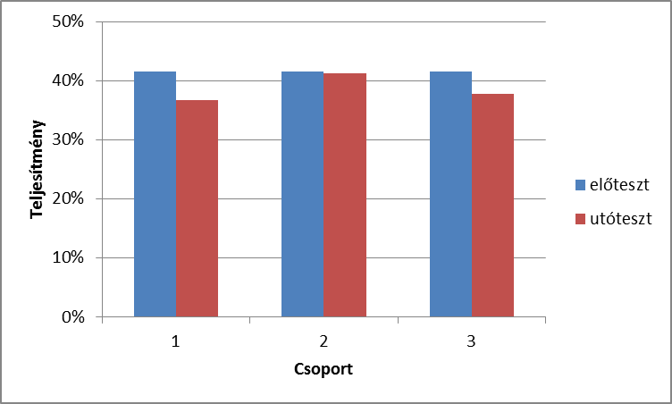
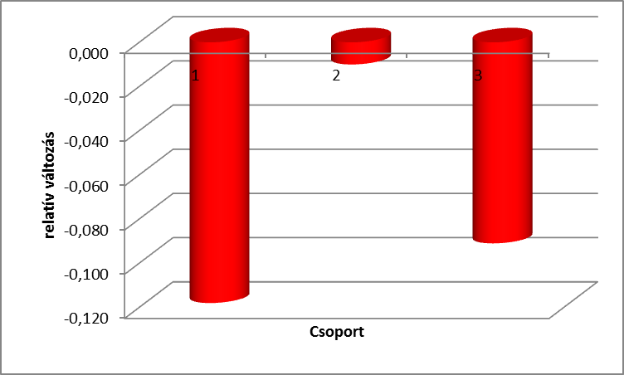
A három csoport összehasonlítása: a teljes teszten elért eredmények

Slide 10
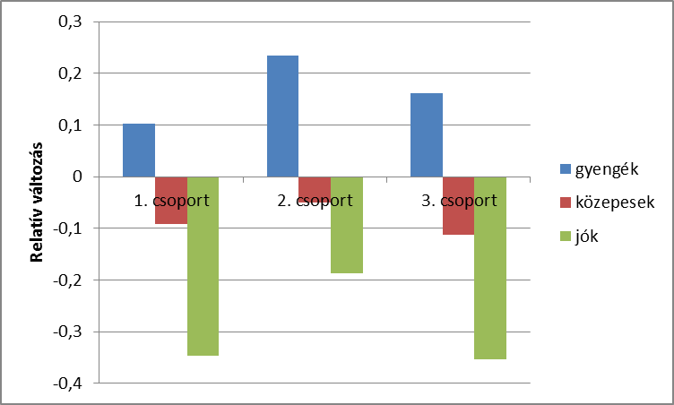
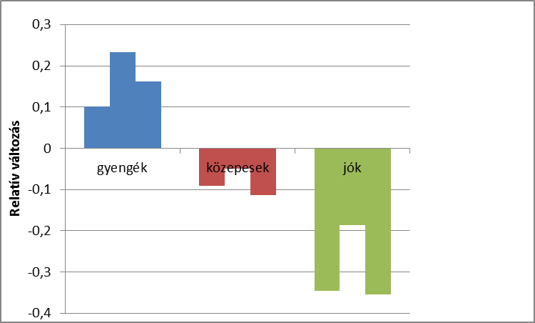
Az előmérés eredménye alapján képzett tercilisek összehasonlítása: a teljes teszten elért eredmények

Slide 11
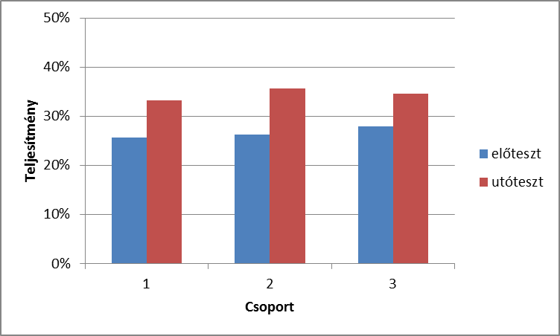
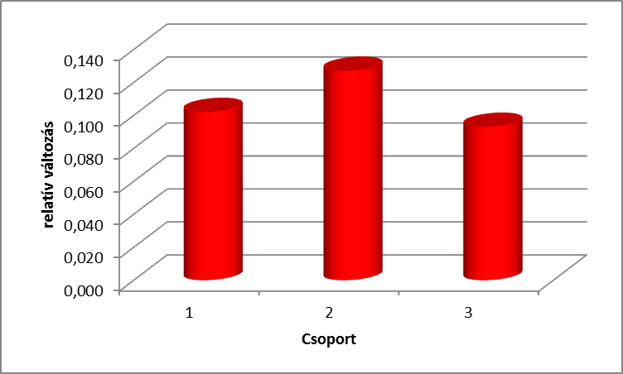
A három csoport összehasonlítása: a kísérlettervezés részteszten elért eredmények

Slide 12
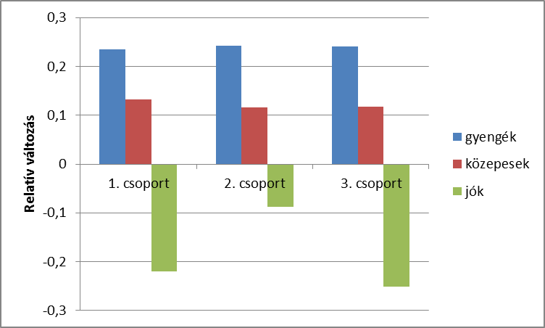
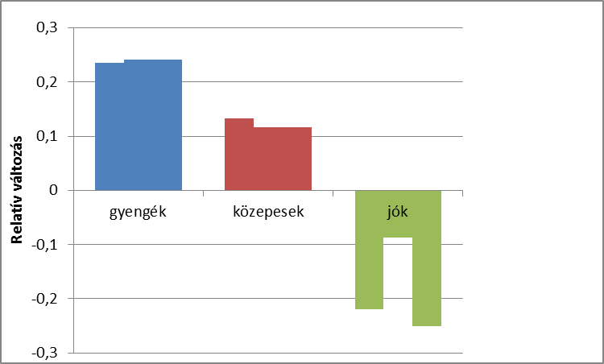
Az előmérés eredménye alapján képzett tercilisek összehasonlítása: a kísérlettervezés részteszten elért eredmények

Slide 13
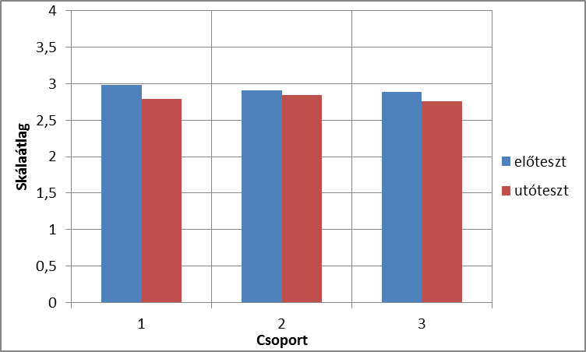
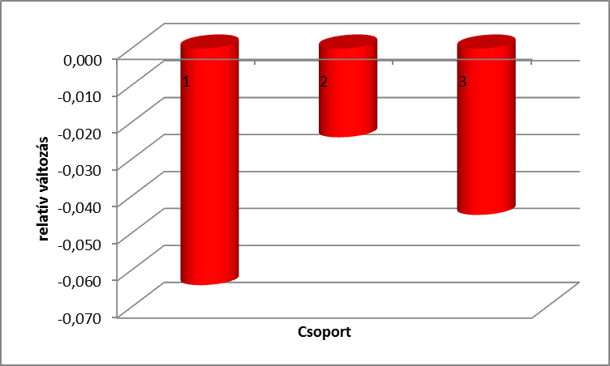
A három csoport összehasonlítása:
„Mennyire kedveled a kémiát/természetismeretet?” (0 – 4)

Slide 14
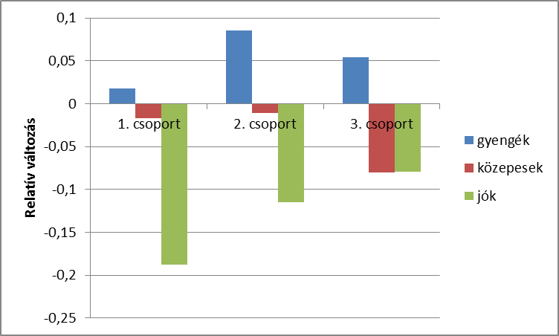
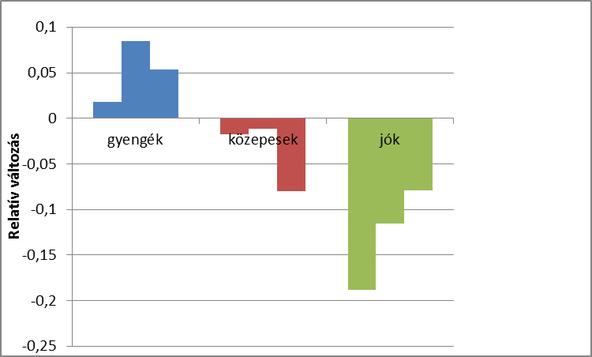
Az előmérés eredménye alapján képzett tercilisek összehasonlítása:
„Mennyire kedveled a kémiát/természetismeretet?” (0 – 4)

Slide 15
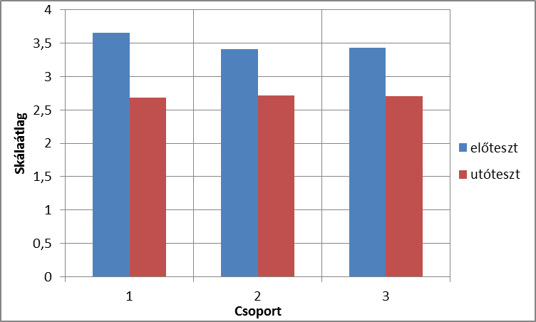
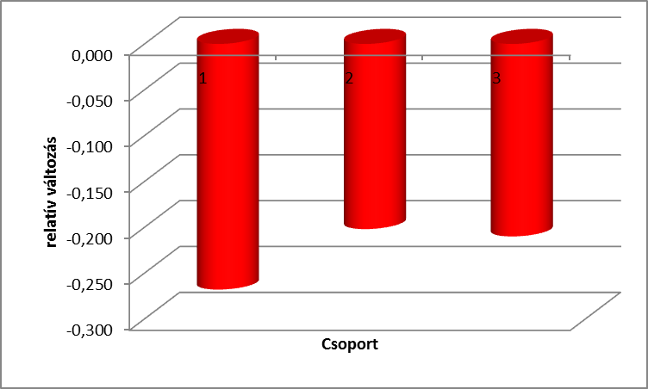
A három csoport összehasonlítása: „Mennyire tartod fontosnak, hogy a természettudományokban az elképzeléseinket kísérletekkel igazoljuk?” (0 – 4)

Slide 16
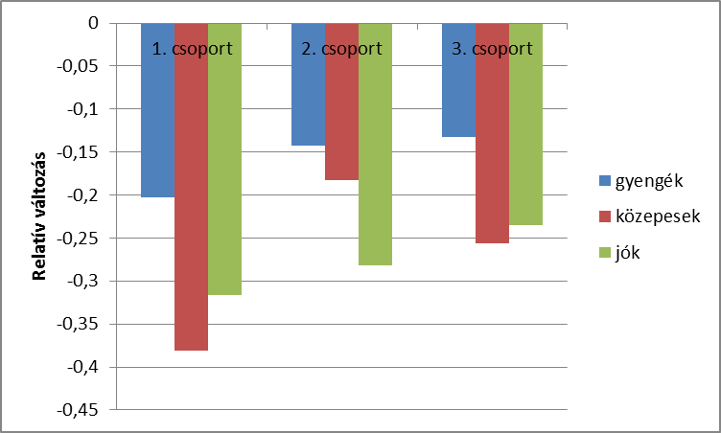
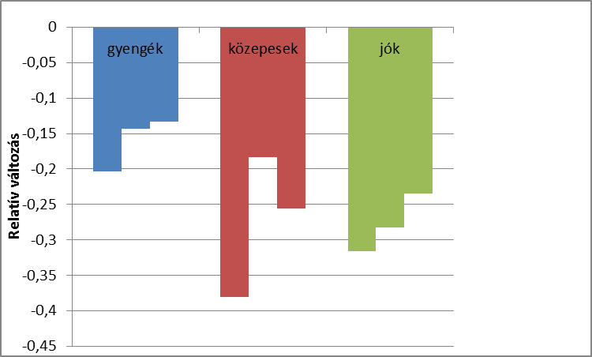
Az előmérés eredménye alapján képzett tercilisek összehasonlítása: „Mennyire tartod fontos-nak, hogy a természettudományokban az elképzeléseinket kísérletekkel igazoljuk?” (0 – 4)

Slide 17
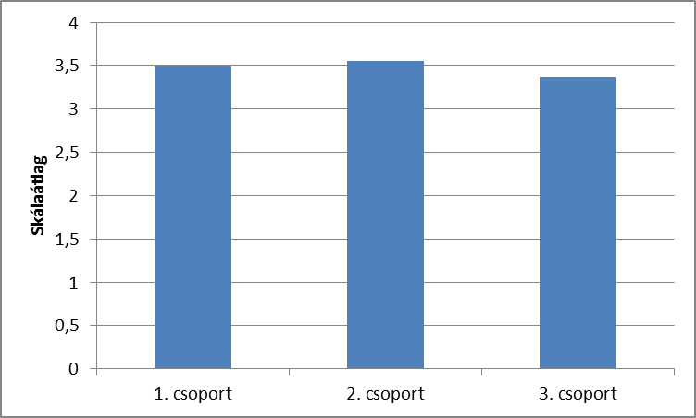
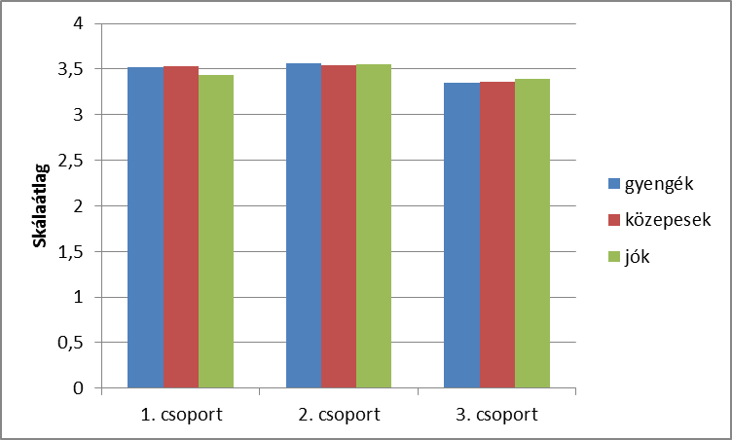
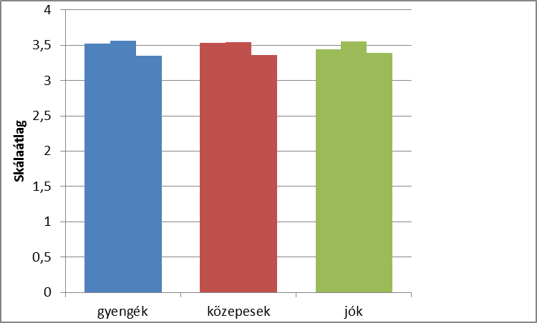
Csak utómérésben: „Jobban szeretem az olyan kísérleteket, amelyeket leírás (recept) alapján kell elvégezni, mint amelyeket nekem kell megtervezni.” (0 – 4)

Slide 18
Összefoglalás
A kutatásalapú kémiatanítás semmiféle hatását nem tudtuk kimutatni
Lehetséges okok:
Életkori sajátosságokra visszavezethető okok:
    a 7. osztályosok még nem érettek a kísérlettervezésre
    a kísérlettervezést tanítani kell
    (→ változtatás 8. osztályban)
Kísérlettervezési, méréstechnikai okok:
    az évi hat óra kevés
    a 45 perces tudásfelmérés nem elég megbízható

